Slide 1
Metoder

Slide 2
Upphovsrätt för detta verk
Detta verk är framtaget i anslutning till kursen Inledande programmering med C# vid Linnéuniversitetet.
Du får använda detta verk så här:
Allt innehåll i detta verk av Mats Loock, förutom fotografi samt Linnéuniversitetets logotyp och symbol, är licensierad under:
Creative Commons Erkännande-IckeKommersiell-DelaLika 2.5 Sverige licens. http://creativecommons.org/licenses/by-nc-sa/2.5/se/
Det betyder att du i icke-kommersiella syften får:
kopiera hela eller delar av innehållet
sprida hela eller delar av innehållet
visa hela eller delar av innehållet offentligt och digitalt
konvertera innehållet till annat format
du får även göra om innehållet
Om du förändrar innehållet så ta inte med fotografi samt Linnéuniversitetets logotyp och symbol i din nya version!
Vid all användning måste du ange källan: ”Linnéuniversitetet – Inledande programmering med C#” och en länk till https://coursepress.lnu.se/kurs/inledande-programmering-med-csharp och till Creative Common-licensen här ovan.

Slide 3
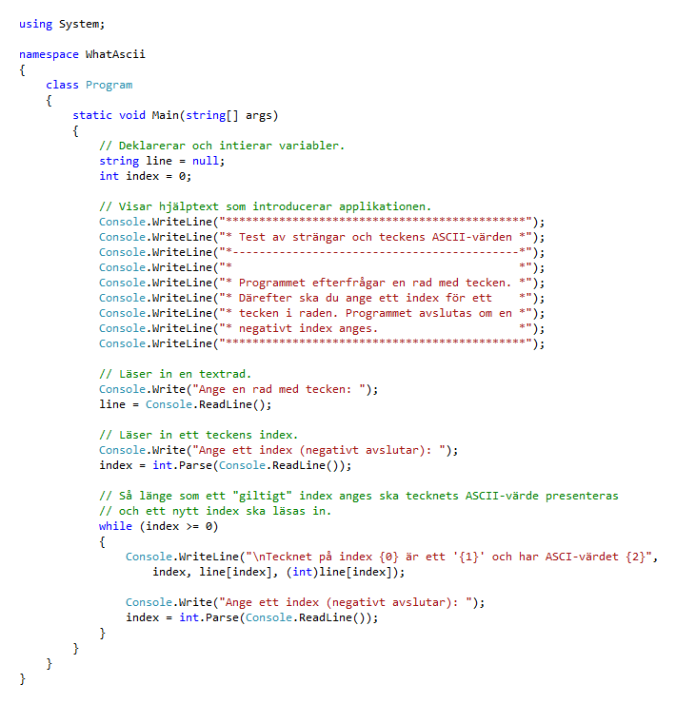
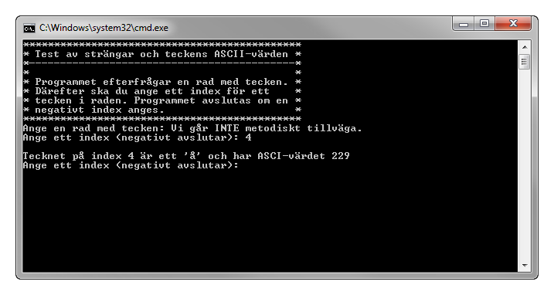
Här är du nu
Programmen du hittills skrivit har ”bara” bestått av en lista med satser, ungefär på samma sätt som program skrevs under 1970-talet. Men mycket har hänt sedan dess…

Slide 4

Större och mer komplexa program kräver struktur
Strukturerad programmering, ett steg mot objektorienterad programmering, är ett sätt att programmera där satser som hör ihop grupperas.
De grupperade satserna bildar en enhet som kallas metod.
Det är möjligt att skicka data till en metod.
En metod kan returnera data.
Satser i en metod exekveras genom att metoden anropas.
Omstrukturering av kod (”refactoring”) i en metod till flera metoder (kan) resulterar i marginellt mer kod men det uppvägs av att det blir enklare att skriva, läsa och underhålla koden.

Slide 5
Vad är en metod?
Satsen System.Console.WriteLine("Hello, world!"); anropar en metod.
System är namnutrymmet (”namespace”) klassen finns i.
Console är klassen (”class”) metoden finns i.
WriteLine är metoden (”method”) där satserna finns som skriver ut datat som skickas med i anropet (”call”).
"Hello, world!" är argumentet (”argument”) som skickas med till metodens parameter (”parameter”).
En metod finns alltid i en klass. (En klass används för att gruppera metoder, och data, som hör ihop.)
Den som anropar metoden kan om möjligt skicka med data via argument. Metoden tar emot datat med hjälp av parametrar.
En metod kan returnera data via ett returvärde (”return value”).
I satsen index = int.Parse("123"); returnerar metoden Parse heltalet 123.

Slide 6
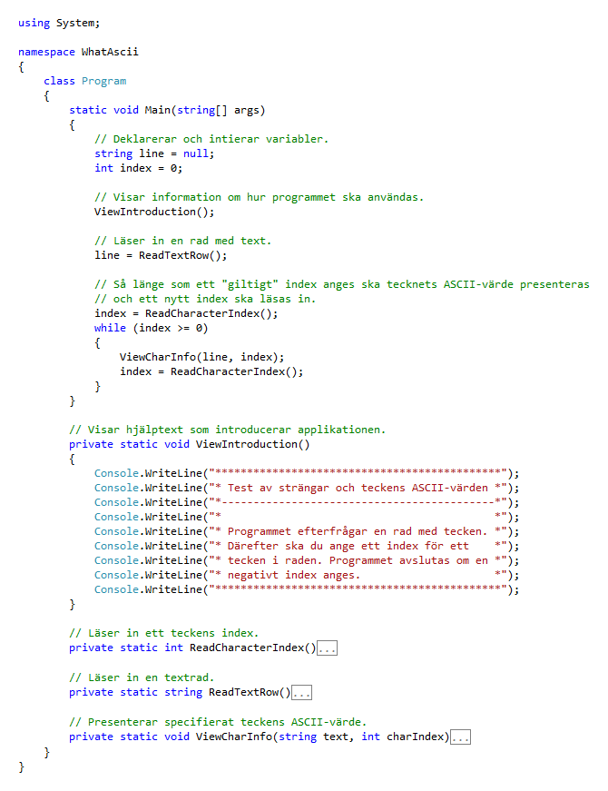
Efter omstrukturering av koden
Koden i Main-metoden har delvis omstrukturerats till fyra nya metoder. Programmet har nu en bättre struktur.
Main-metoden är nu enklare att läsa och kod som läser in en bokstavs index är inte längre dubblerad utan har placerats i en egen metod, ReadCharacterIndex, som returnerar ett värde.
De fyra nya metoderna har olika signaturer, d.v.s. namn och parameterlistor.

Slide 7
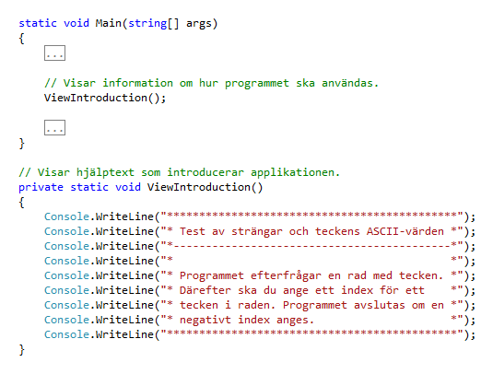
Anrop av metoden ViewIntroduction
Metoden ViewIntroduction är en metod som inte har några parametrar eller returnerar något data.
Här anropar Main metoden ViewIntroduction. Trots att inget data skickas till metoden måste anropet avslutas med ().
1
2
Då ViewIntroduction är klar återvänder programmet till Main för att fortsätta exekveringen av koden i Main.

Slide 8
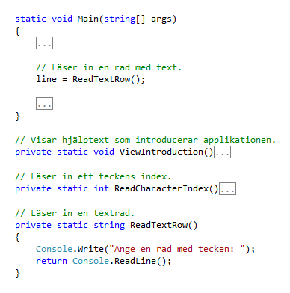
Anrop av metod som returnerar en sträng
Metoden ReadTextRow skriver ut en hjälptext och returnerar den sträng användaren matar in. Variabeln line refererar till strängen ReadTextRow returnerar.
1
string talar om att metoden returnerar data av typen string.
2
Det reserverade ordet return returnerar här data från metoden.

Slide 9
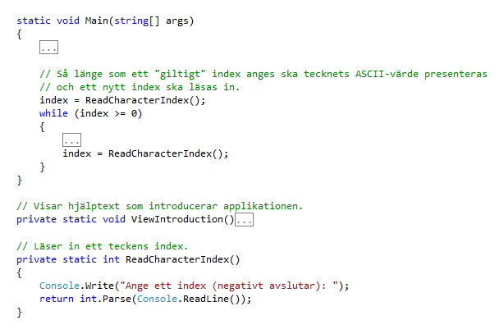
Anrop av metod som returnerar ett heltal
Metoden ReadCharacterIndex skriver ut en ledtext och returnerar ett heltal.
1
3
2
4

Slide 10
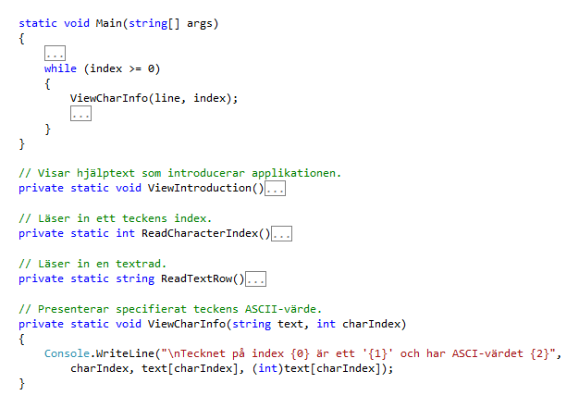
Skicka data till en metod
Då metoden ViewCharInfo anropas skickas argument med data om strängen och vilket index användaren matat. Datat kopieras till parametrarna.

